Slide 1
SEMINÁRIO de planejamento SEBRAE no amapá
Macapá-AP, 31 de agosto de 2023

Slide 3
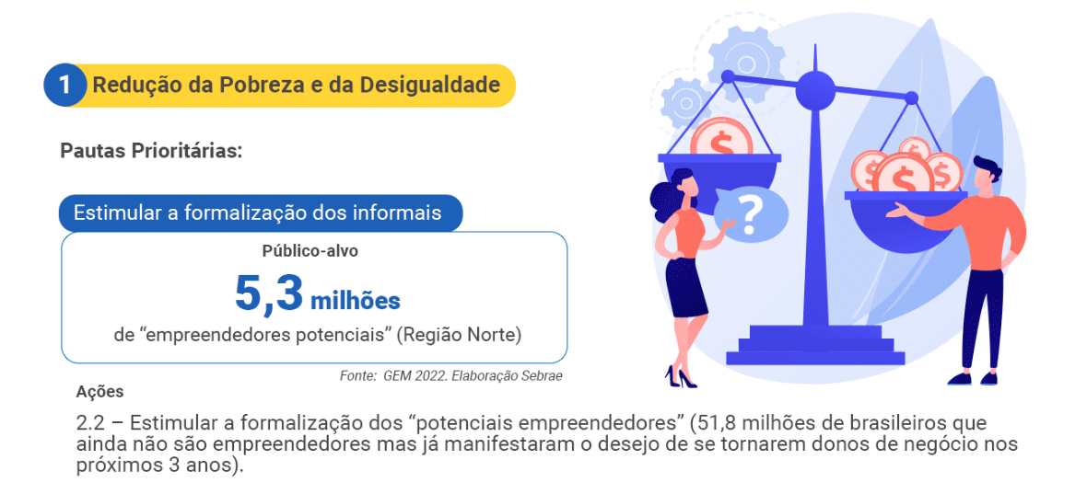

Slide 4
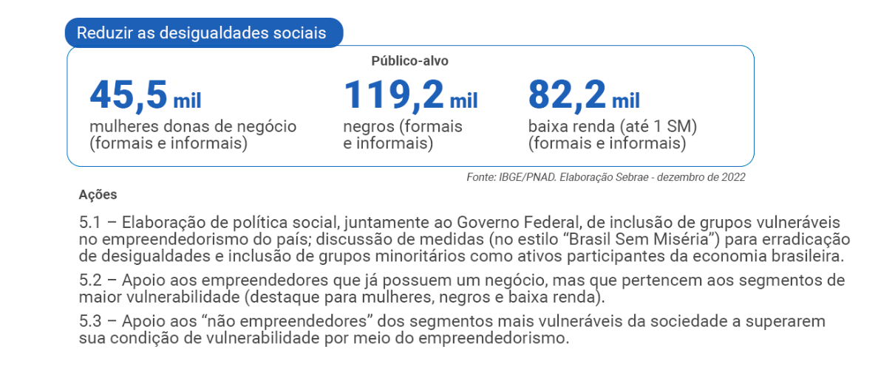

Slide 5
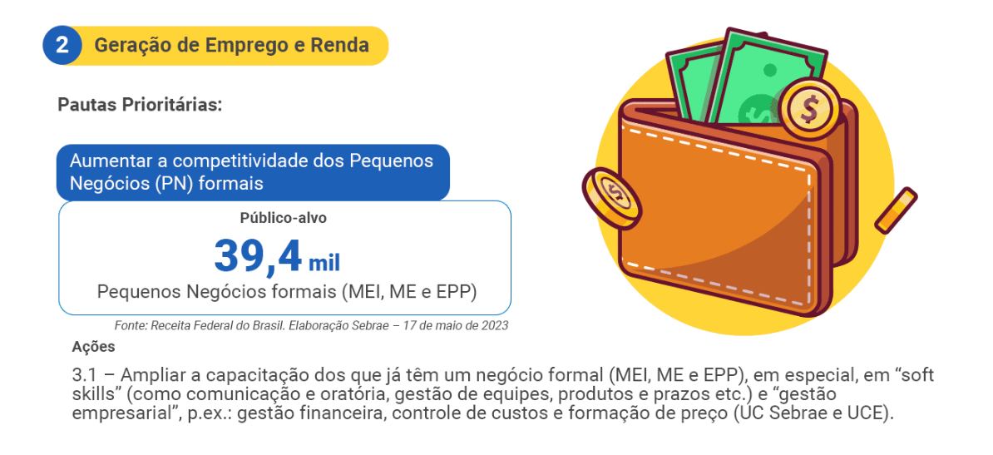

Slide 7
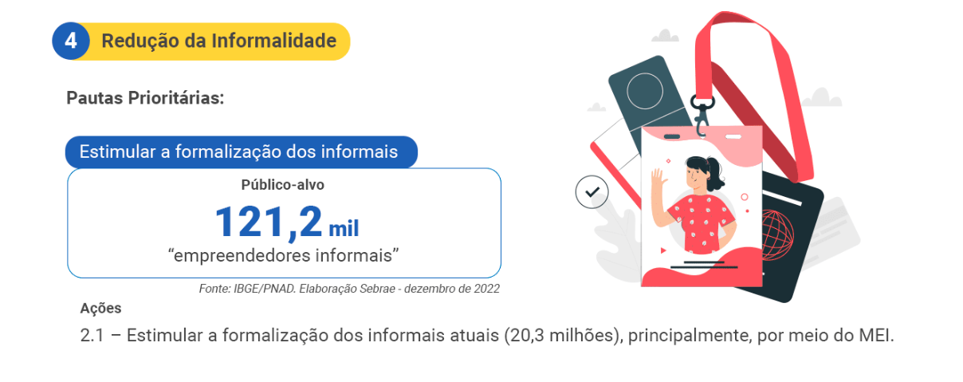

Slide 8
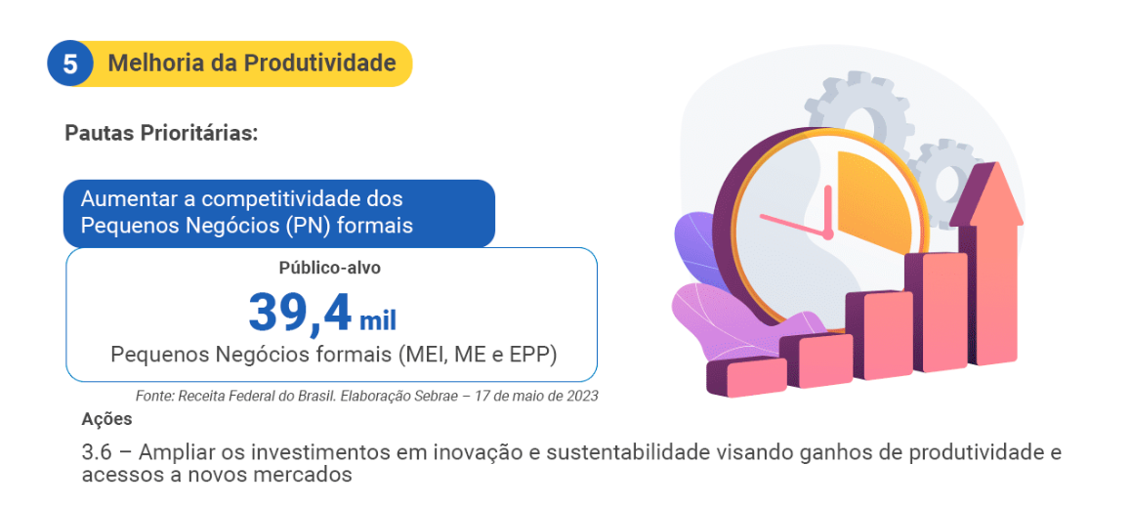

Slide 9
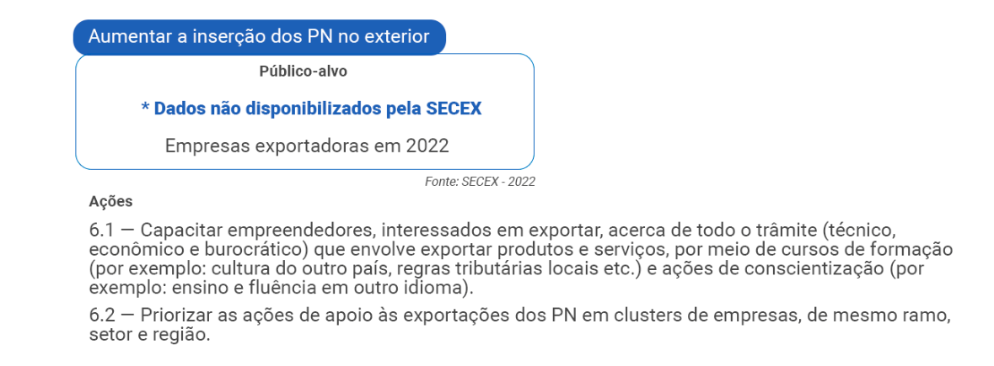

Slide 12
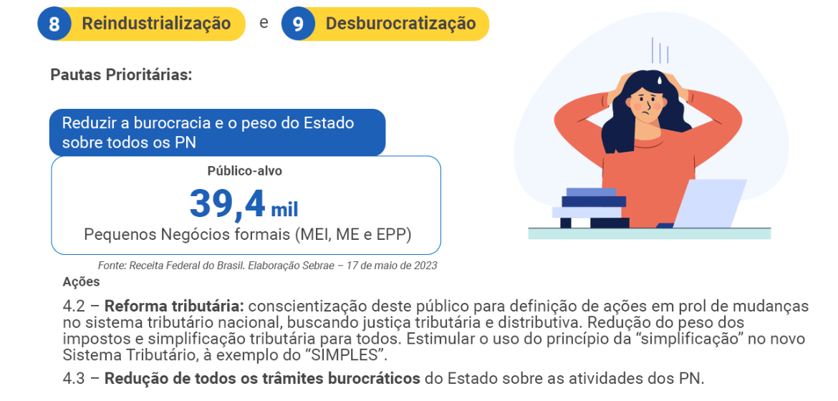

Slide 14
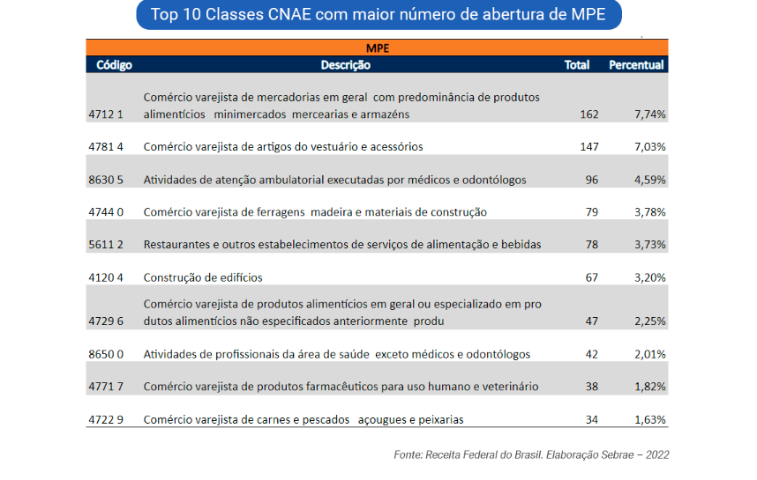

Slide 17
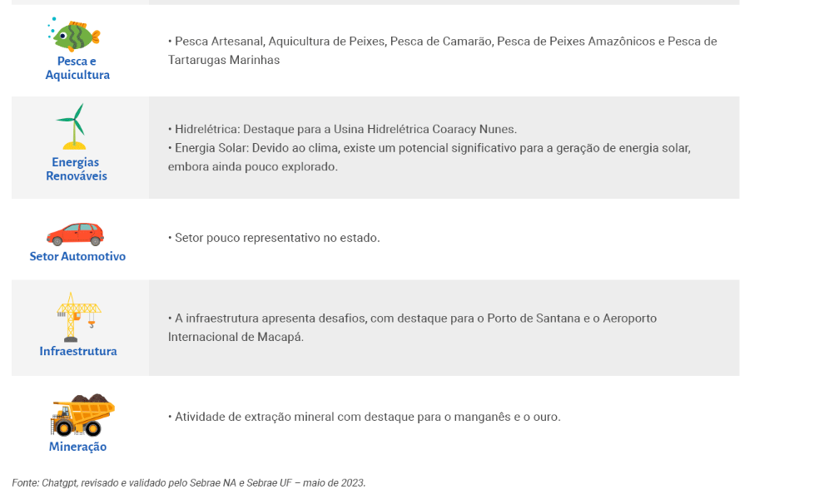

Slide 19
Obrigada!
Equipe técnica:
Unidade de Gestão Estratégica Sebrae/AP
Márcia Marinho Branco - Gerente
Antonio Espírito Santo V. de Carvalho - Analista
Eliana Barros Correia - Analista
Thais Emilia Viero - Analista

